Slide 1




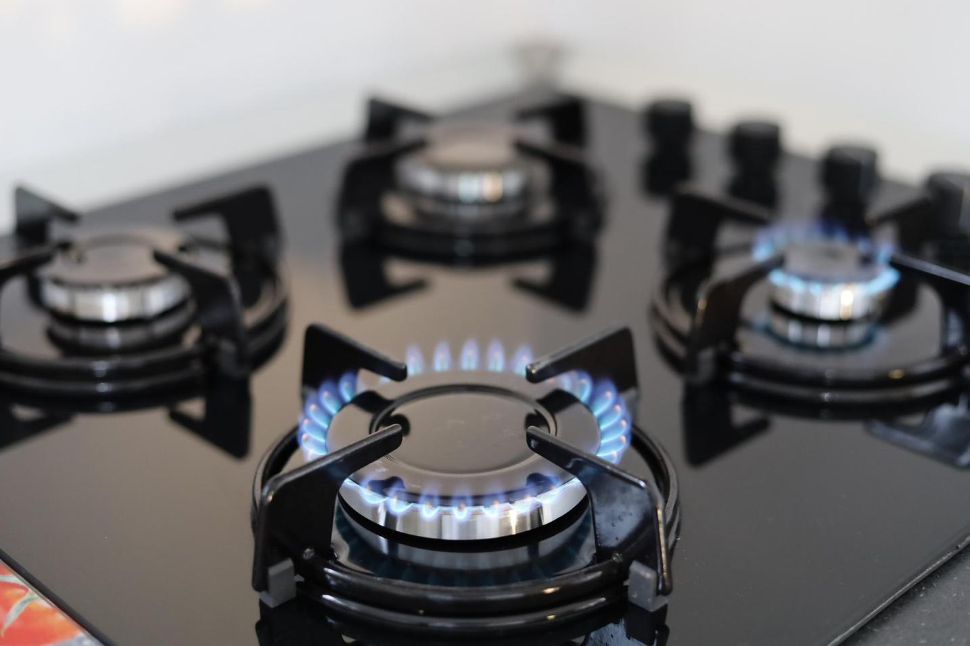
დამამთავრებელი კურსის დიზანის პროექტი
გაზქურის მონიტორინგის სისტემა
კურსის ხელმძღვანელები:
დავით ჩხაიძე
გიორგი მოდებაძე
ჯგუფის წევრები:
დათო ქადარია
მათე მჭედლიშვილი
1

Slide 2
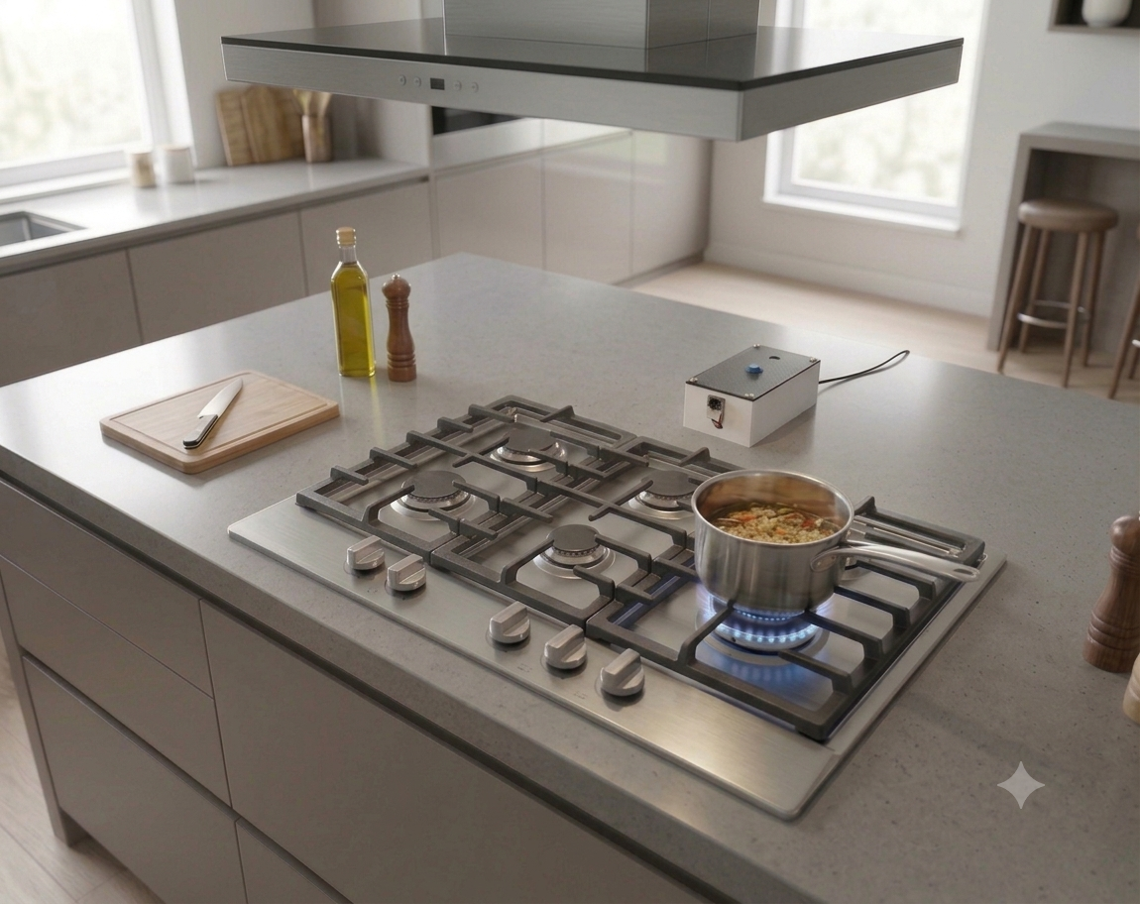
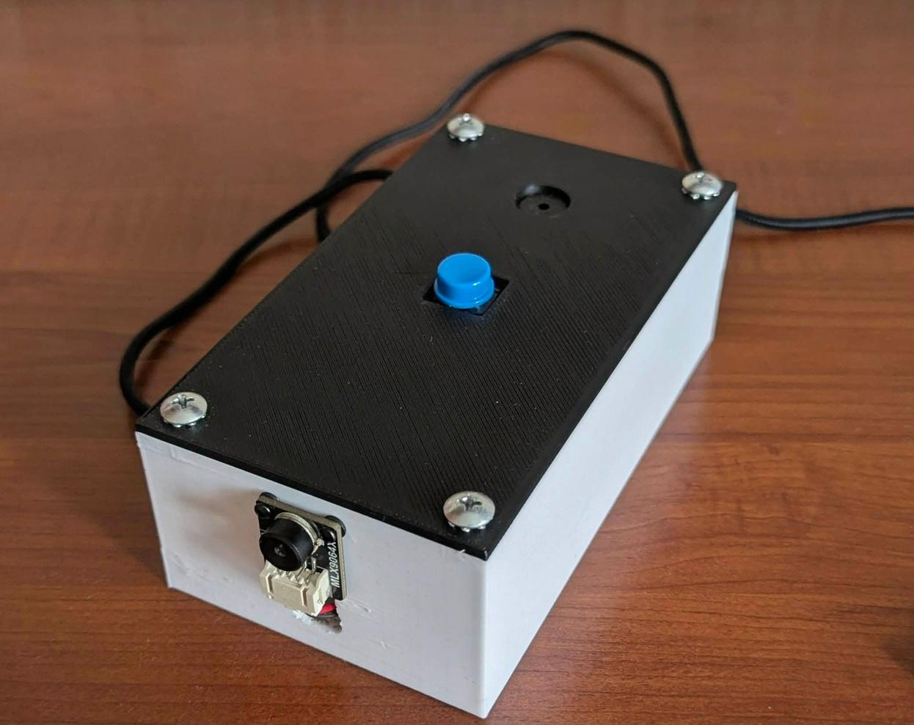
პროექტის მიმოხილვა
შევქმენით გაზქურის მონიტორინგის სისტემა, რომელიც თერმული კამერის გამოყენებით აღმოაჩენს ცეცხლის ჩაქრობას და მყისიერად ატყობინებს მომხმარებელს დინამიკისა და Telegram-ის მეშვეობით.
2

Slide 3
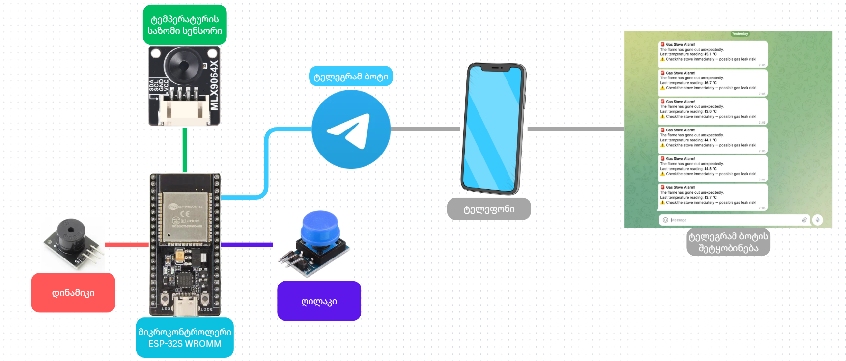
ბლოკდიაგრამა
4

Slide 4
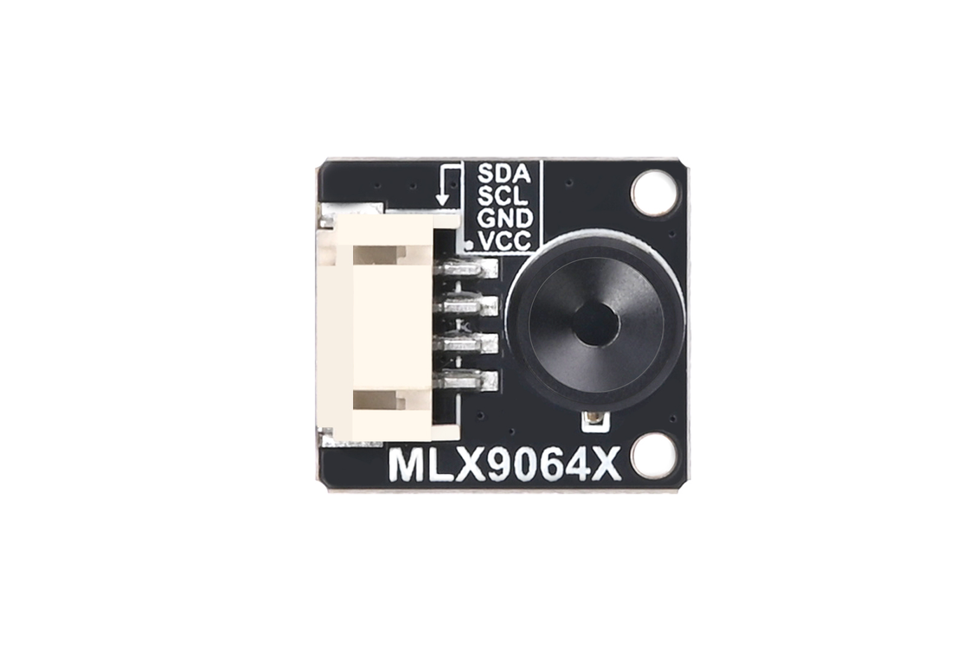
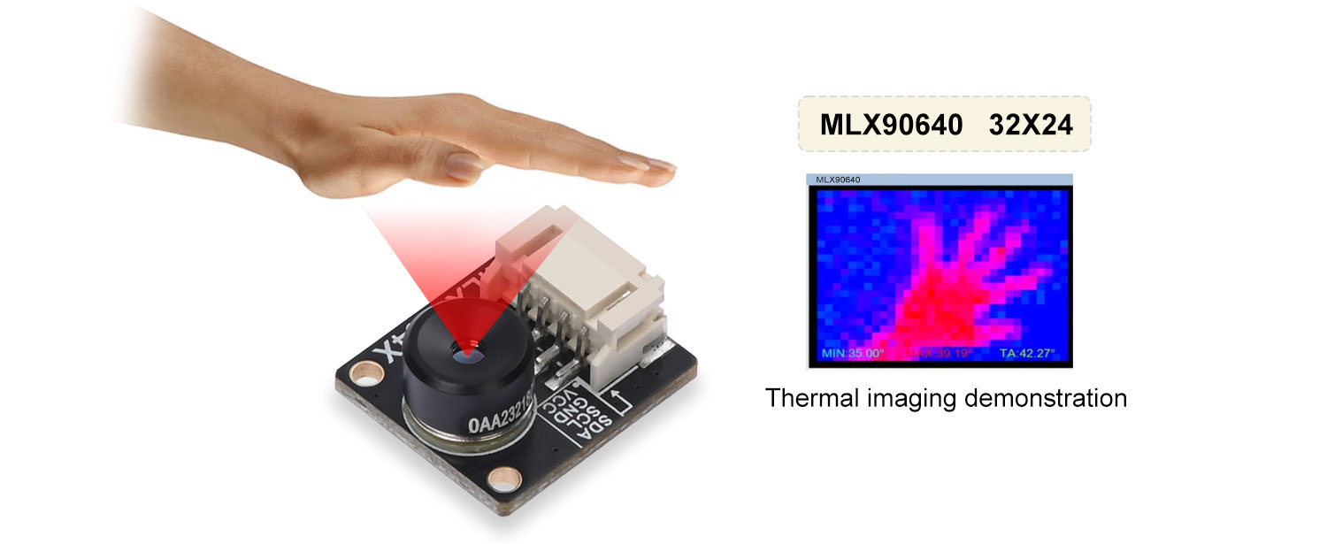
ტემპერატურის სენსორი
MLX90640
თერმული კამერა, 110° ხედვის კუთხით, ზომავს -40℃～300℃
იყენებს I²C ინტერფეისს, რაც შესაძლებელს ხდის მის ინტეგრირებას ESP32
5

Slide 5
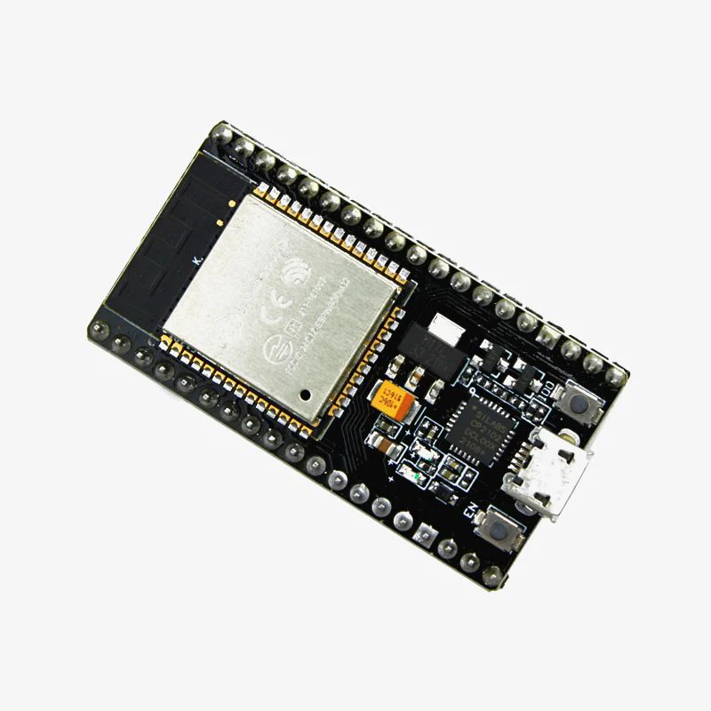
მიკროკონტროლერი
ESP-32S WROOM
კომპაქტური და ძლიერი, მრავალფუნქციური მიკროკონტროლერი
უკაბელო კავშირის (Wi-Fi და Bluetooth) შესაძლებლობების მქონე მოწყობილობა, რომელიც ასევე გამორჩეულია ენერგოეფექტურობით.
8

Slide 6
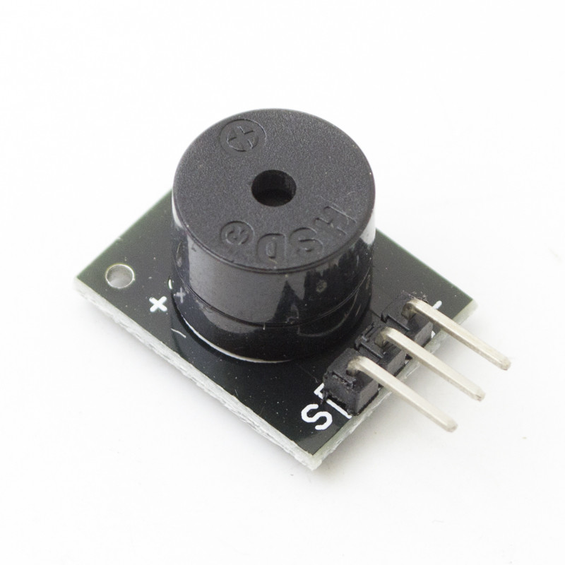
დინამიკი
კომპაქტური active buzzer-ი, რომელიც ჩართვისას გამოსცემს ფიქსირებული სიხშირის (~85 dB) სიგნალს, რაც საკმაოდ ეფექტურია ლოკალური შეტყობინებისთვის.
9

Slide 7
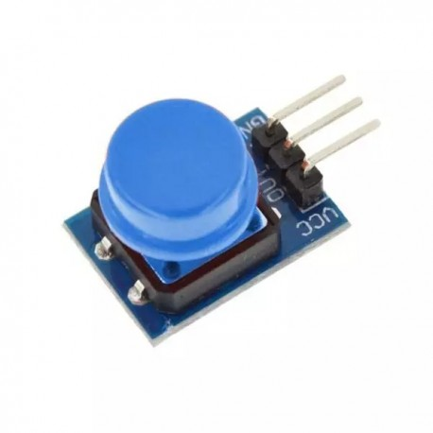
ღილაკი
ღილაკი აფიქსირებს დაჭერას და გადასცემს სიგნალს მიკროკონტროლერს, რითაც მოხდება სისტემის მართვა.
9

Slide 8
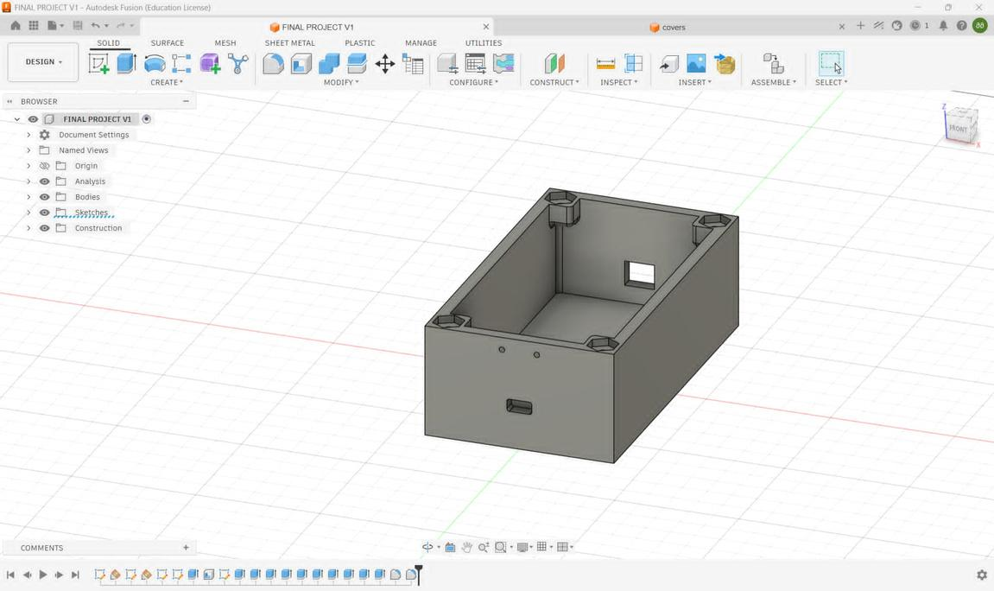
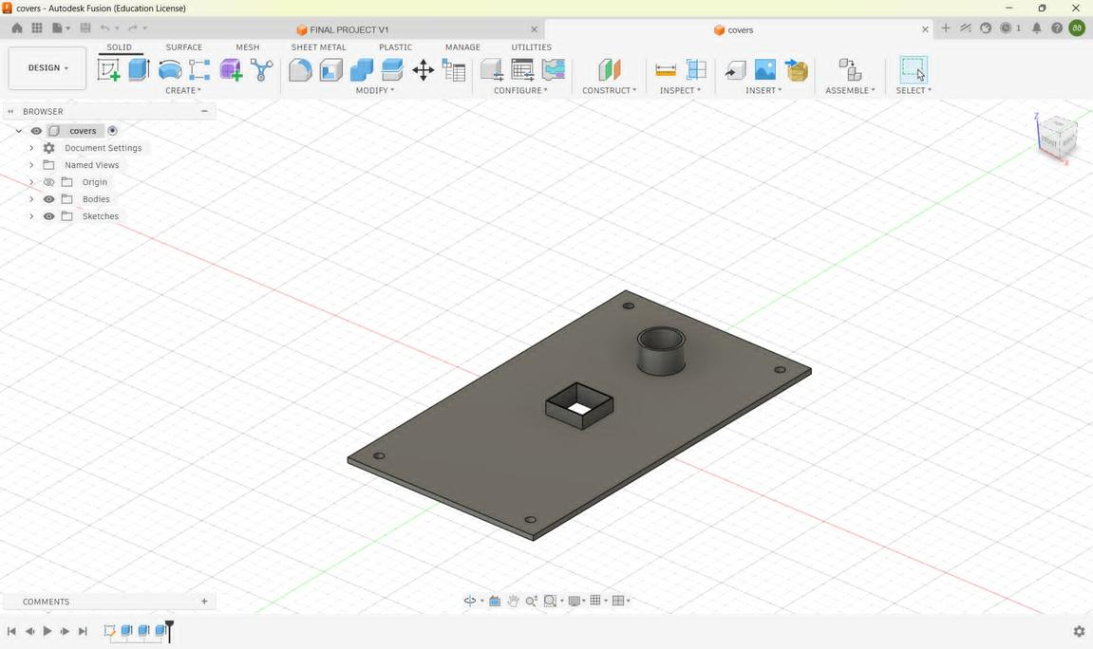
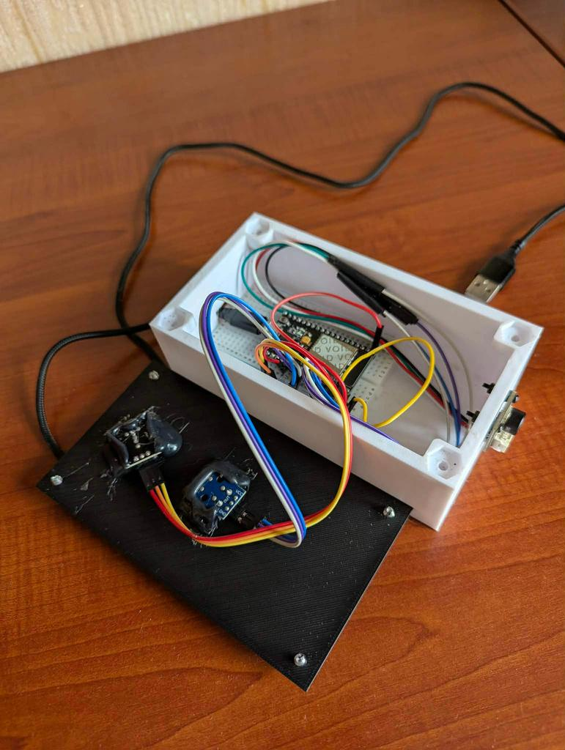
პროტოტიპი
3D დიზაინი, თერმული კამერა, დინამიკი, ღილაკი და მიკრო კონტროლერი ქმნის სრულ მოწყობილობას “გაზქირის მონიტორნიგის სისტემა”
12

Slide 9
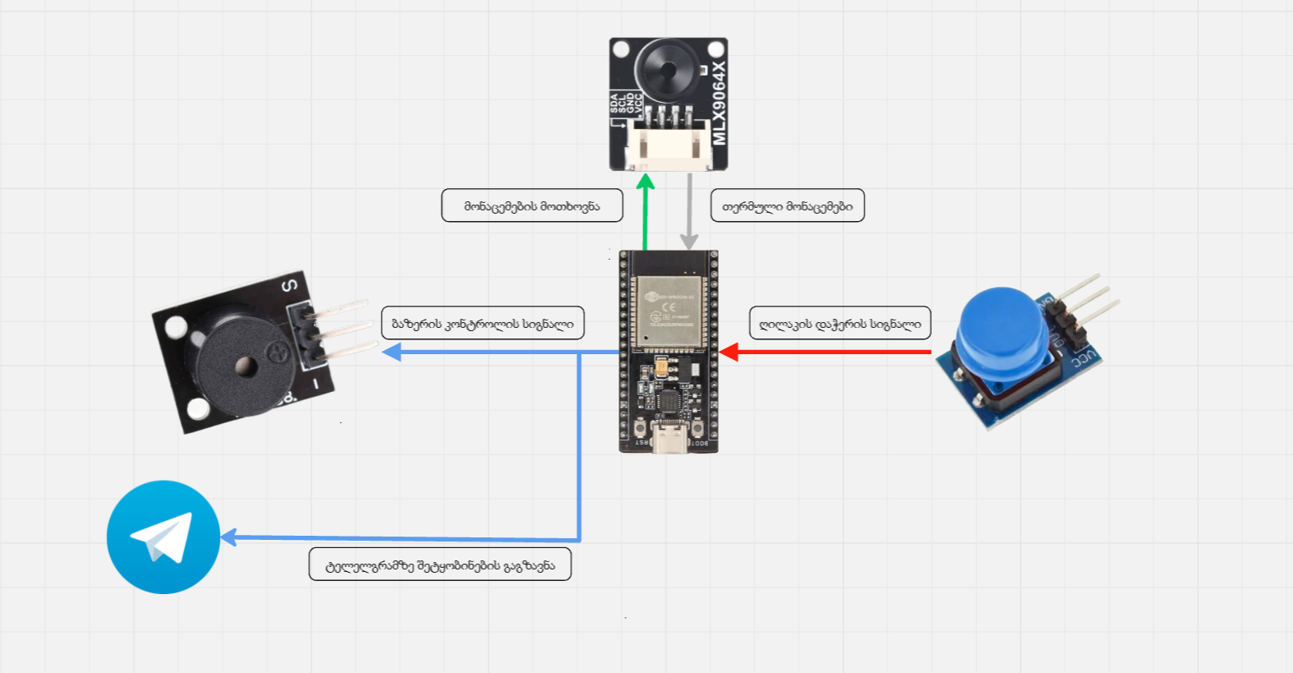
მოქმედების მექანიზმი
11

Slide 10
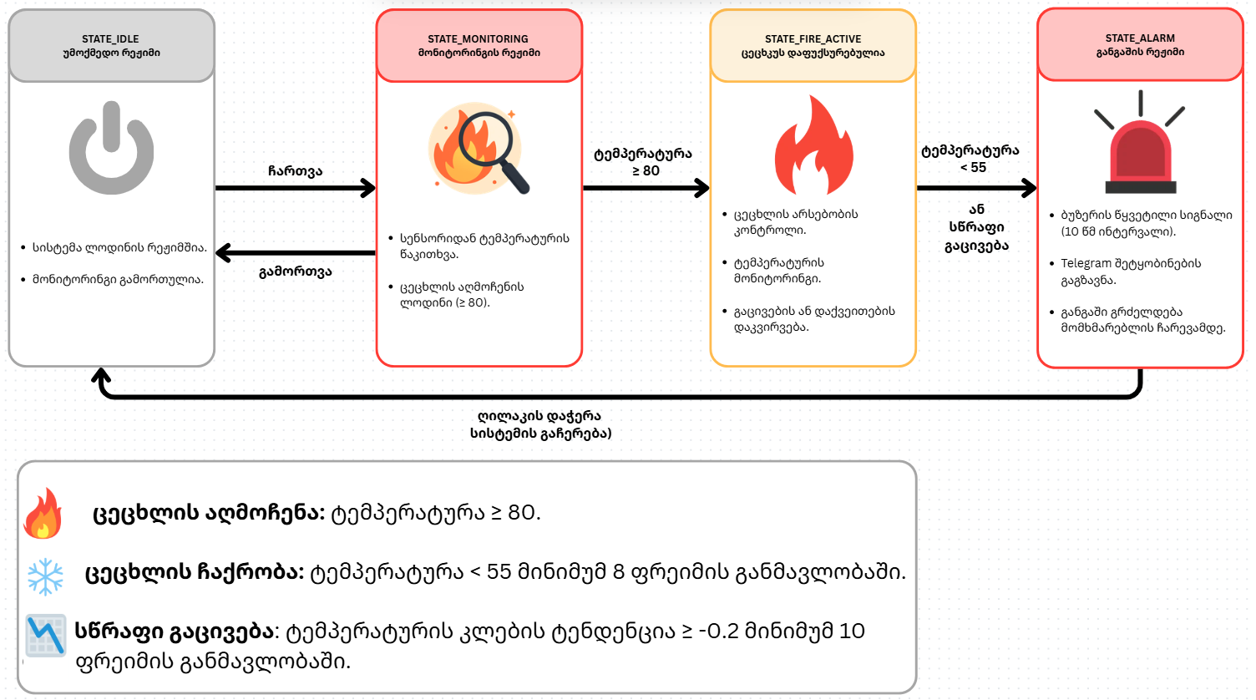
11

Slide 11


ვებგვერდი
პროექტის დოკუმენტაციის ოფიციალური ვებ-გვერდი, სადაც ხელმისაწვდომია სრული ინფორმაცია პროექტის შესახებ.
https://bachelor-s-thesis-topaz.vercel.app
22

Slide 12
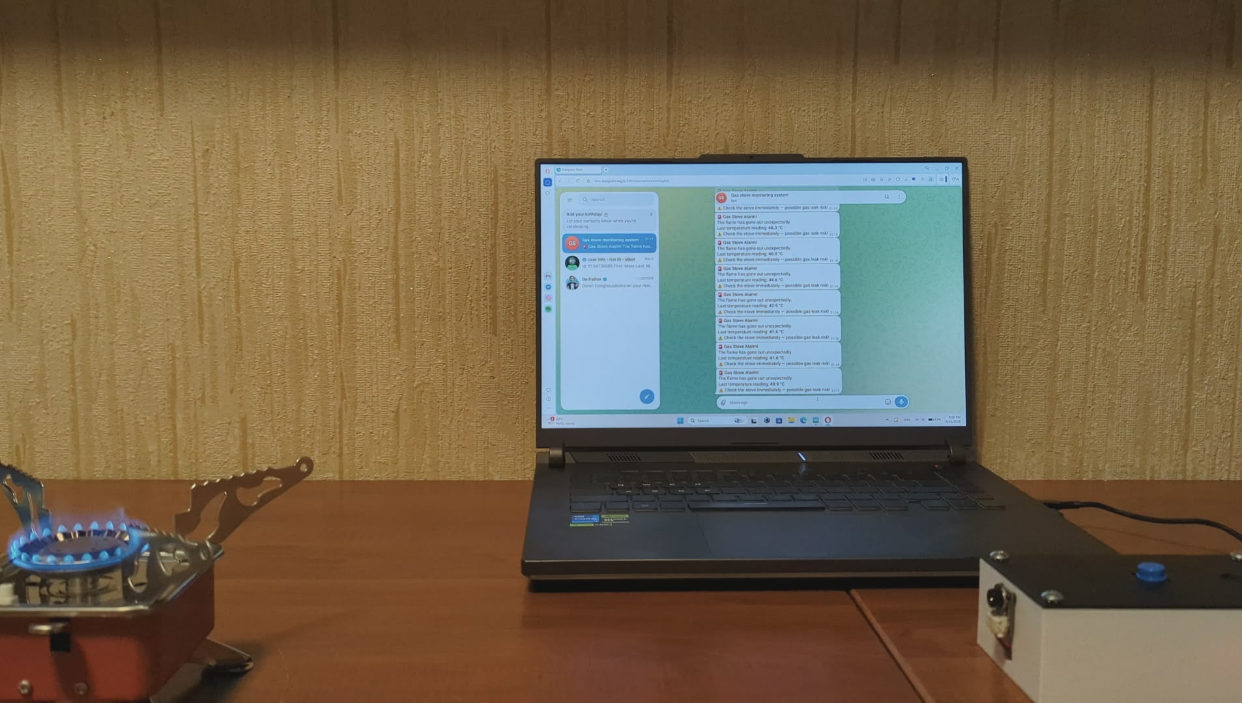
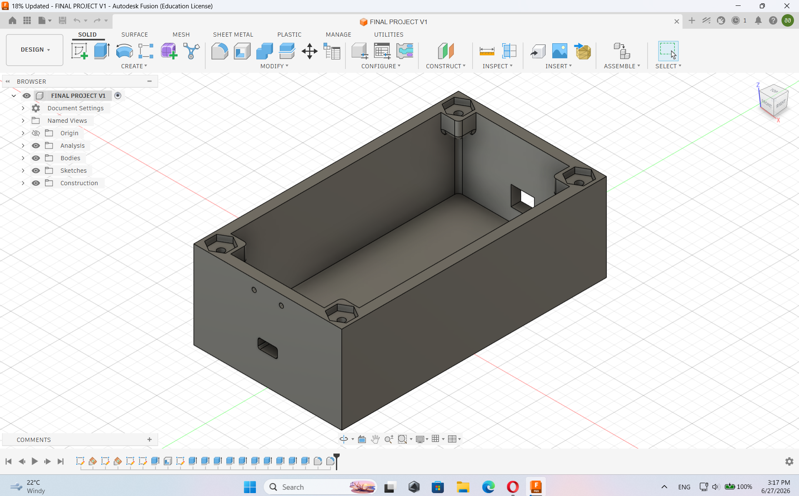
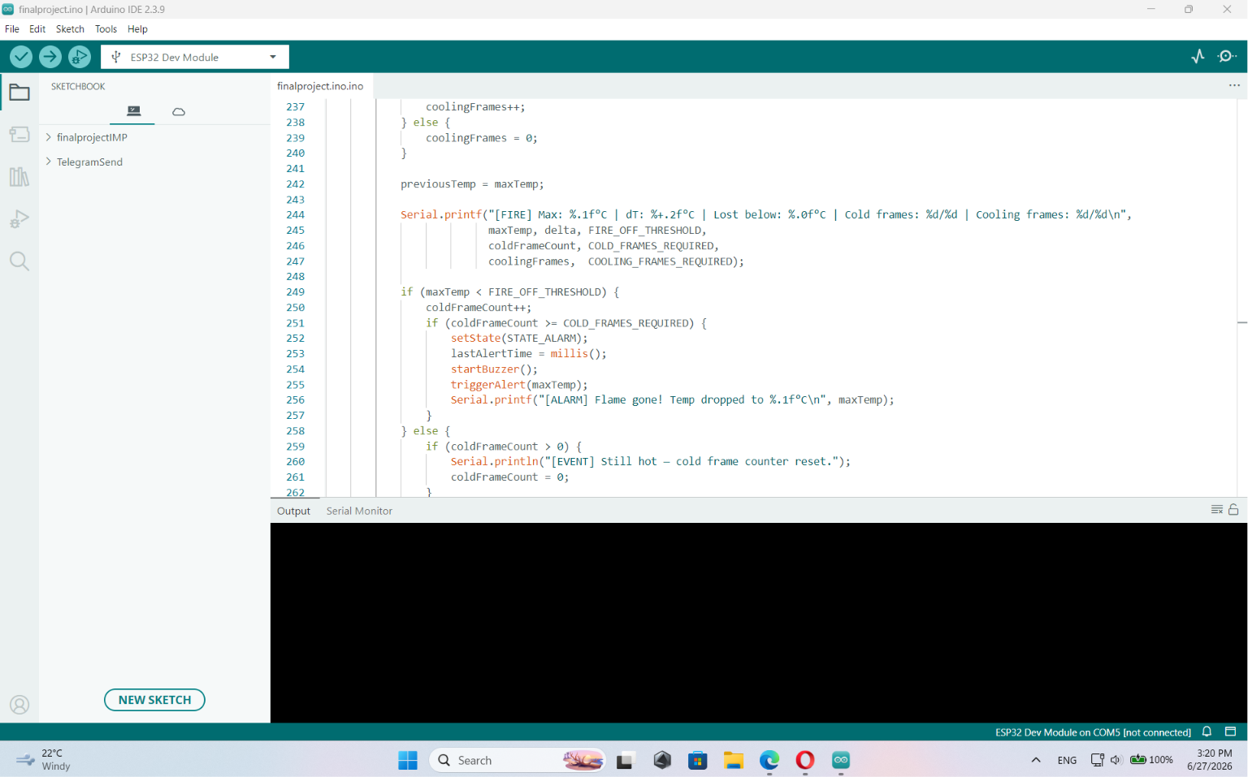
შეჯამება
20

Slide 13
მადლობა ყურადღებისთვის
25

